Slide 1



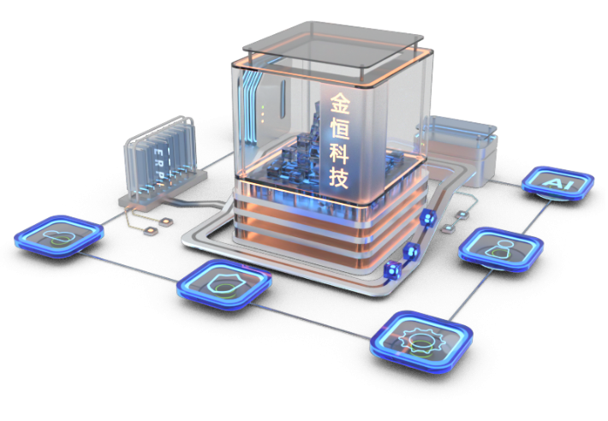
烟台华新数智化规划咨询专案
调研总结
(组2-环保管理）
2025/7/27

Slide 2
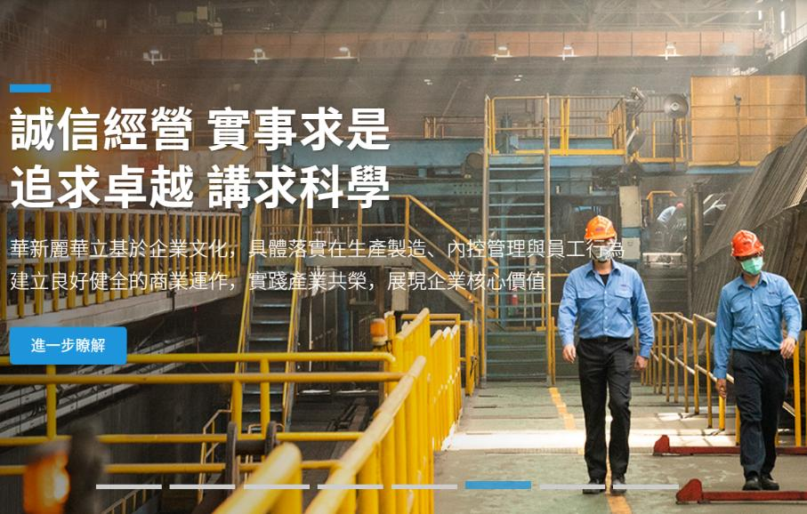
目录
CONTENTS
1
专案目标与蓝图设计
2
现状调研与问题分析
3
改进思路与控制要点
4
协同需求与推进计划
5
建设方案与路径规划

Slide 3
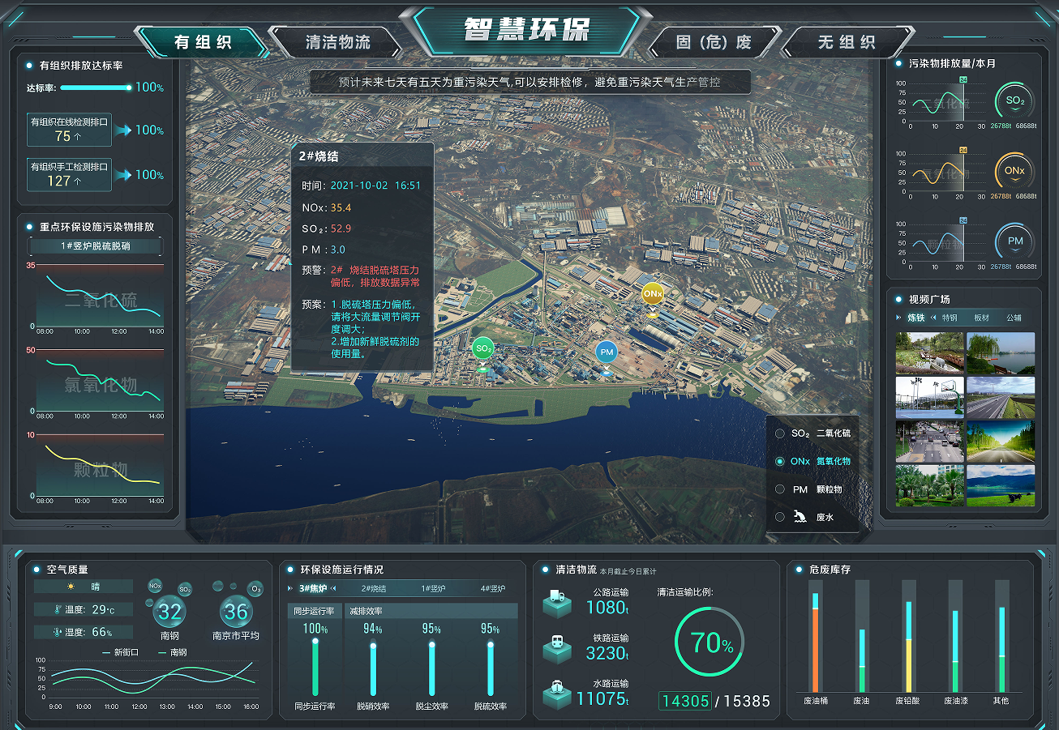
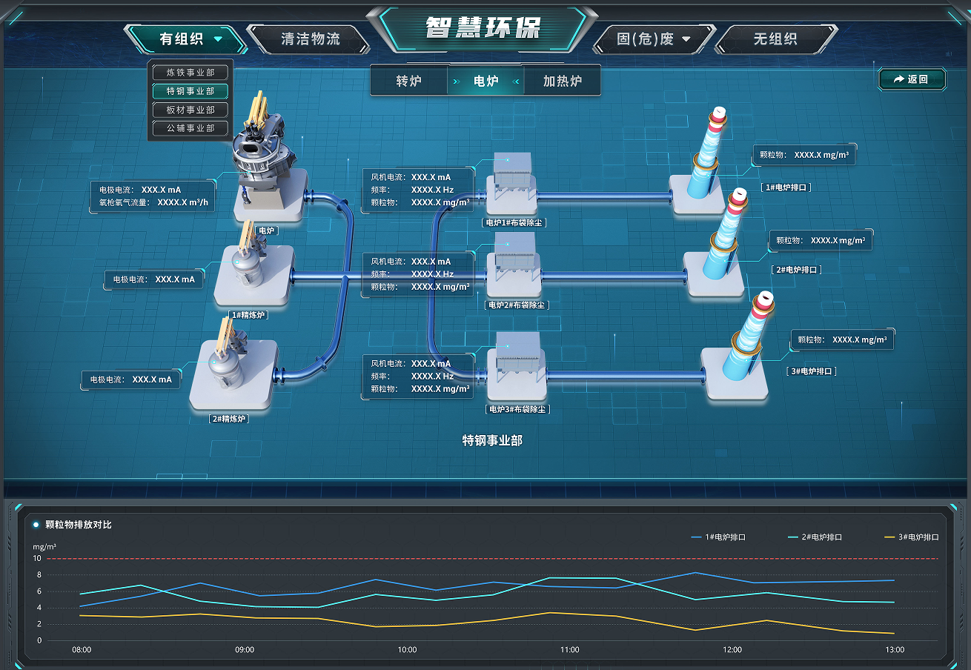
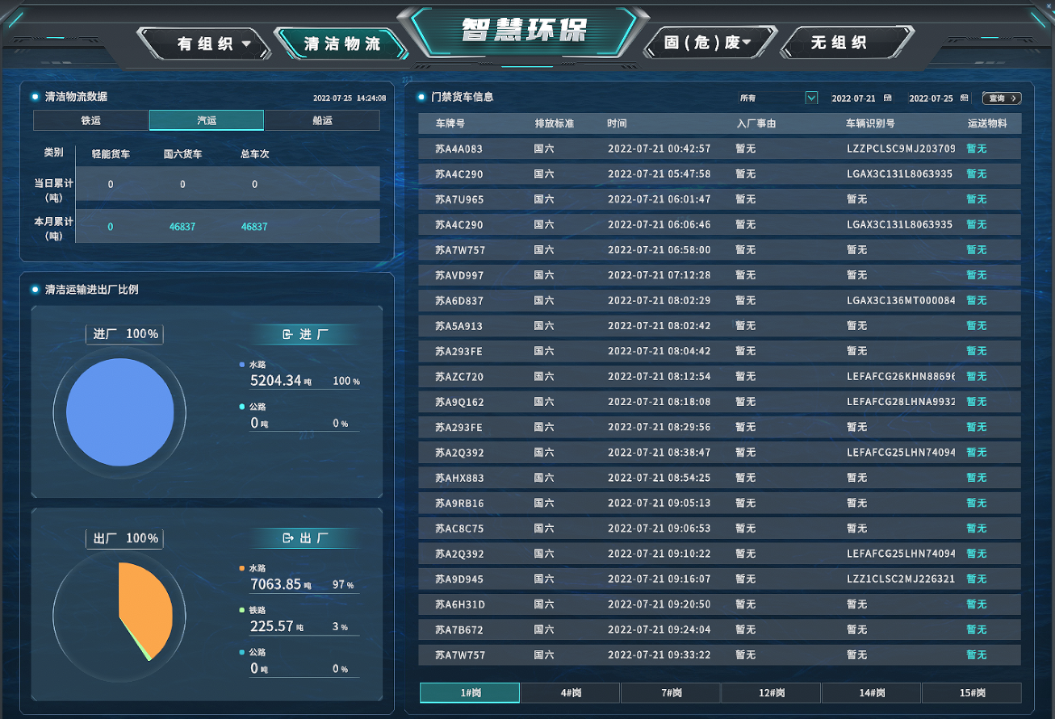
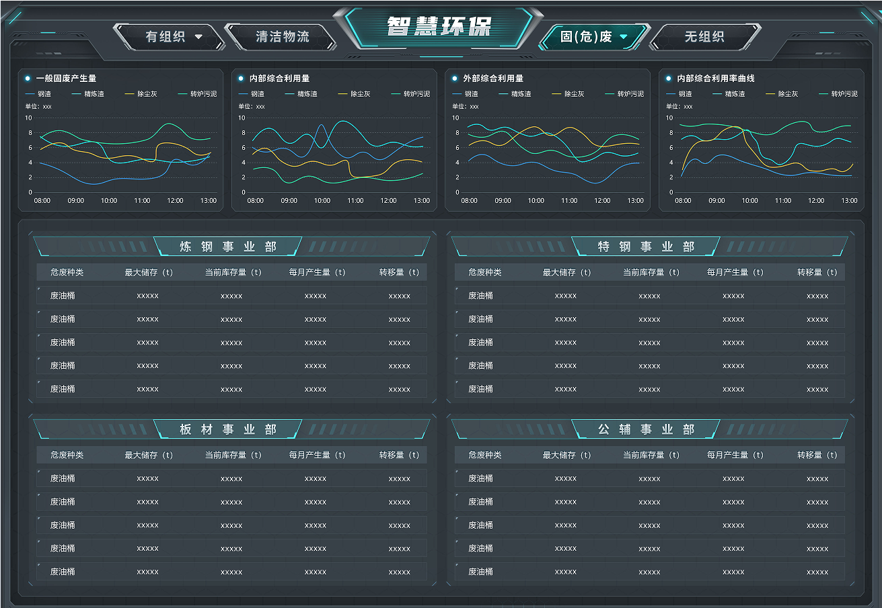






1 蓝图设计—智慧环保
南钢-智慧环保
智慧生产
生产状态
数据融合平台
智慧运营中心-智慧环保
数据融合平台
物流
协同
智慧物流
有组织
无组织
清洁运输
固危废
运行参数
物流
跟踪
危固废管理
环保设施管理
专业化运维
环保成本管理
智慧设备
设备状态
智慧采购
环境检测管理
环境应急管理
责任制考核管理
政府系统填报
采购计划
设备台账
隐患排查管理
环保培训管理
变更管理
环保项目管理
采购订单
环保体系管理
环保事故管理
环保看板管理
环保辐射管理
智慧安防
门禁协同
智慧计量
过磅称重
视频监控
气体监测设备
水体监测设备
运输信息
门禁信息
DCS/PLC
视频监控
计量台账

Slide 4
1 建设目标—智慧环保
生产保障决策支撑
数据一体化
办公线上化
通过整合环境监测、污染源、生产设备、治理设施等多维度数据，打破部门间信息壁垒，构建统一的数据平台，实现环保数据的标准化、集中化管理和高效共享，为业务协同提供坚实基础。
01
02
借助数字化平台实现环保业务的在线申报、变更、审批、台账和协同办公等，减少纸质文档和线下流程，提高工作效率，同时支持移动端操作，让环保管理更加灵活便捷。
04
03
管理闭环化
决策精细化
建立“监测—预警—处置—核查—优化”的全流程管理体系，实现环保问题的动态跟踪、精准督办和效果评估，确保每个环节责任到人、落实到位，推动环保管理持续改进。
对环保数据进行深度挖掘和智能研判，生成可视化报表和趋势分析，为环境治理、应急响应和政策制定提供科学依据，提升管理决策的精准性和前瞻性。

Slide 5
目录
CONTENTS
1
专案目标与蓝图设计
2
现状调研与问题分析
3
改进思路与控制要点
4
协同需求与推进计划
5
建设方案与路径规划

Slide 6
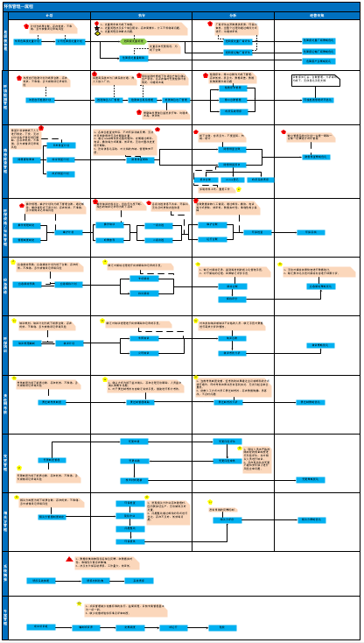
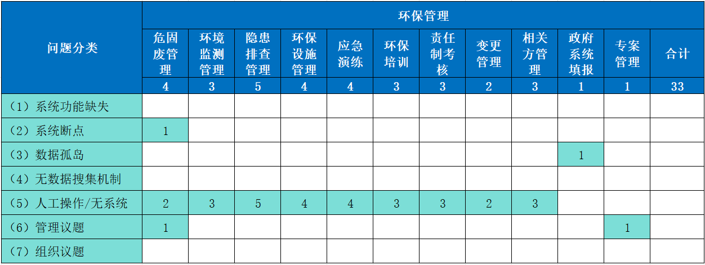
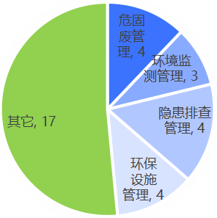
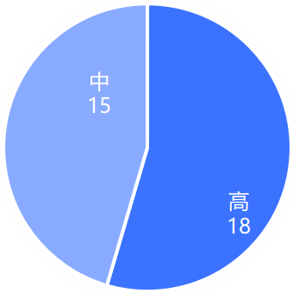
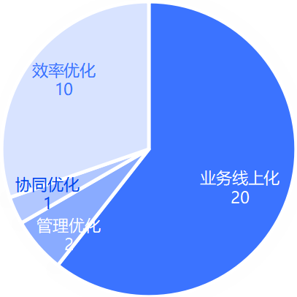
2 现状调研—业务流程&问题梳理
现状分析—环保板块
问题类型
需求程度
效果类型

Slide 7
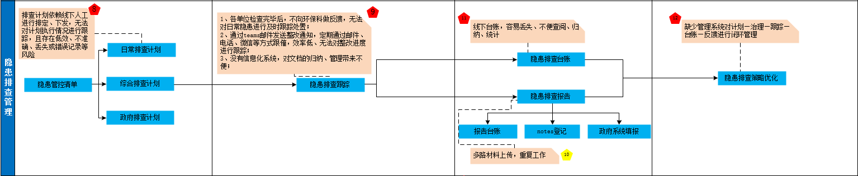
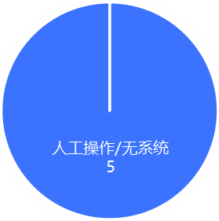
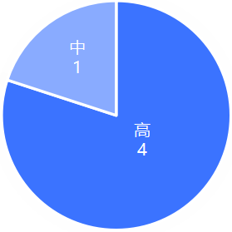
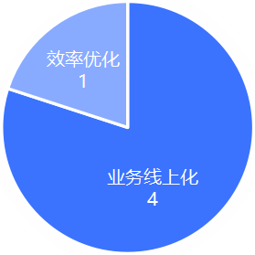
2 现状调研—隐患排查治理
问题分析
问题类型
计划编排：依赖线下方式制定并下发隐患排查计划，存在效率低下、不及时、容易遗漏问题；
计划执行：各单位不向环保科主动反馈隐患，缺乏手段管控排查人员是否现场排查，存在弄虚作假的问题；
隐患跟踪：通过邮件、电话等方式跟催隐患处置进度，存在无法实时监控排查进度、是否按期完成、有无隐患，以及隐患关闭情况的问题；
台账管理：线下制作隐患排查台账并需上传多个系统，不方便归纳统计、查阅、分析。
效果类型
需求程度

Slide 8
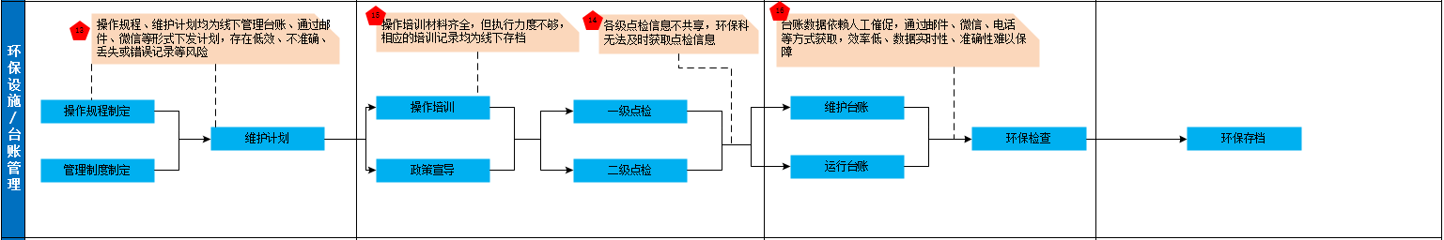

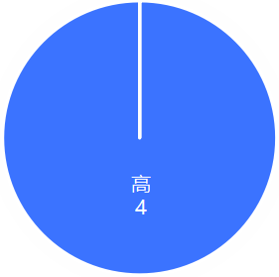
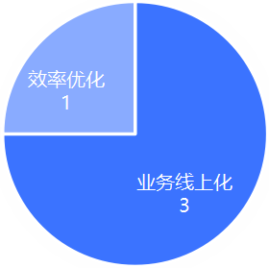
2 现状调研—环保设施管理
问题分析
问题类型
计划编排：依赖线下方式制定并下发维护计划及教程，存在效率低下、不及时、容易遗漏问题；
操作培训：培训材料、计划齐全，但执行力度不够，培训的效果、过程无法进行跟踪；
环保点检：各级点检结果不向环保科反馈，环保科无法及时获取点检信息，且对点检计划的执行情况无法跟踪，对存在隐患的环保设施无法及时作出处置；
台账管理：台账数据通过邮件、微信等方式进行收集，收集效率低，且数据的实时性、准确性难以保障。
效果类型
需求程度

Slide 9
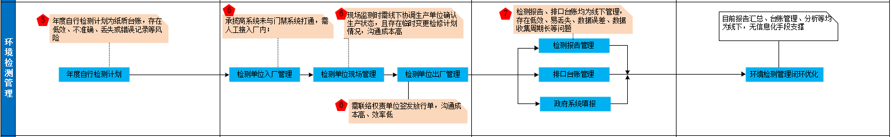
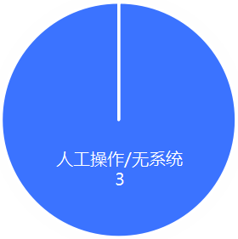
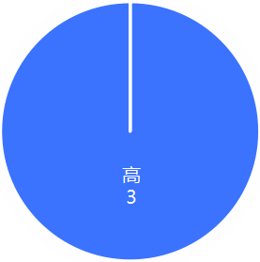
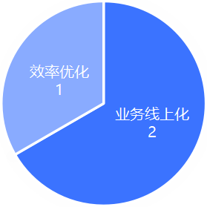
2 现状调研—环境检测管理
问题分析
问题类型
计划编排：自行检测计划为纸质台账，存在低效、不准确、丢失或错误记录等风险；
检测执行：相关方进厂检测，需环保科线下接入厂内，效率较低；检测过程中环保科需联络各单位确认生产状态，沟通成本高；相关方出厂时需协调权责单位签发放行单，沟通成本较高、效率低；
台账管理：检测报告、排口台账均为线下管理，存在低效、易丢失、数据误差、数据收集周期长等问题。
效果类型
需求程度

Slide 10
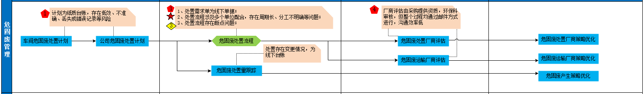
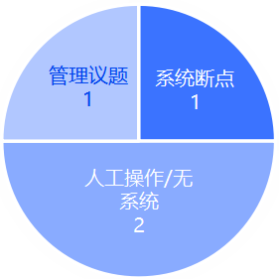
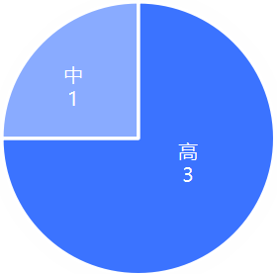
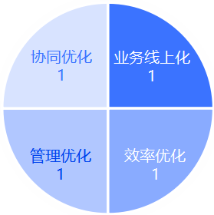
2 现状调研—危固废管理
问题分析
问题类型
计划编排：处置计划为线下纸质申请，由环保科发起线上审批，存在重复工作、低效、丢失或错误记录等风险；
危固处置：处置流程涉及多个部门协同，存在审批周期长、分工不明确问题；涉及外销订单存在流程断点问题；
台账管理：危固处置台账、应急预案、处置需求变更等均为线下纸质台账，不易存储、统计、分析；
厂商评估：评估资料由采购部门提供，环保科负责材料资质审核，但整个过程均通过邮件的方式进行，无法进行线上闭环、材料归纳。
效果类型
需求程度

Slide 11
目录
CONTENTS
1
专案目标与蓝图设计
2
现状调研与问题分析
3
改进思路与控制要点
4
协同需求与推进计划
5
建设方案与路径规划

Slide 12
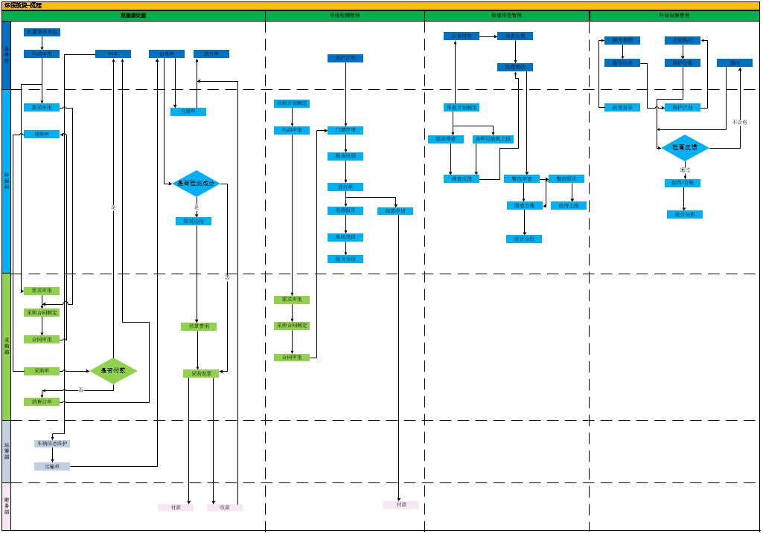
3 改进思路与控制要点
整体解决方案

Slide 13
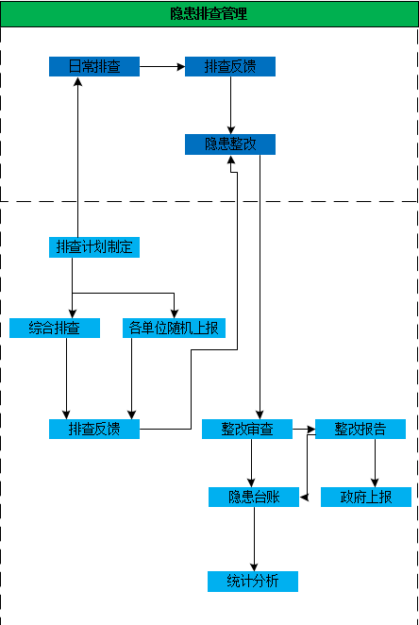
3 改进思路与控制要点
一切业务数字化-隐患排查管理
计划执行
隐患处置
处置跟踪
精准管控
隐患排查管理
排查计划
排查跟踪
排查上报
隐患整改
风险地图等
数据融合平台
智慧生产
日常排查、排查反馈、隐患整改
通过排查跟踪管理，对排查执行情况进行监管，保证隐患排查计划的及时执行，加强隐患排查管控效果；
通过排查上报 ，实现隐患的自主发现及上报，形成隐患上报台账及整改清单；
通过隐患整改功能，实现整改过程、整改周期、整改效果、整改审核等闭环管理工作，确保隐患整改精确到人、按期整改、整改合格，减少隐患风险。
实现计划—下发—执行—跟踪—反馈—统计台账全流程闭环化跟踪管理

Slide 14
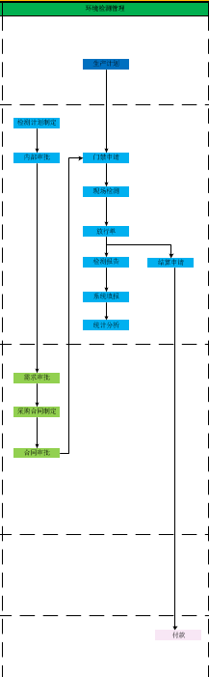
3 改进思路与控制要点
一切业务数字化-环境检测管理
管理数据
台账数据
环境检测管理
监测排口基础信息
检测计划
实时数据监测
检测报告
检测台账等
数据融合平台
智慧采购
智慧安防
智慧生产
采购订单、采购合同
门禁协同
生产计划、运行参数
通过实时数据监测功能，可实现在线排口排放数据以及管理设备的运行情况，环保科可直接查看，减少协同需求，提升工作效率；
通过检测台账功能，实现环境检测台账的自动生成，减少人员投入，并保证数据的准确性和实时性；
通过排口信息管理、检测计划、检测报告等线上化管理提升管控效率。
实现检测计划—执行—统计台账线上化管控

Slide 15
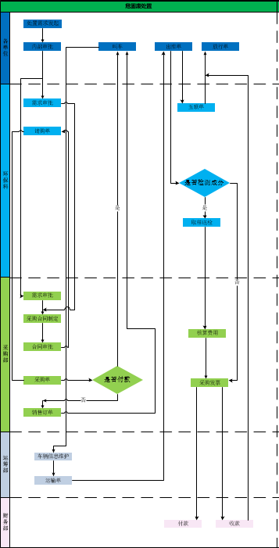
3 改进思路与控制要点
一切业务数字化-危固废管理
危固废管理
危固废基础信息
危固废处置计划
危固废处置提请
危固废转移
五即化管理等
数据融合平台
智慧采购
智慧物流
智慧生产
采购订单、采购合同
车辆信息、运输单
出库单、放行单等
通过五即化管理，实现危固废从产生-打包-称重-打码-入库全流程闭环管理；
通过危固废基础信息、计划、处置需求、转移管理等，实现处置流程标准化、线上化管控；
通过危固废台账及统计报表管理，实现危固废处置台账的自动生成及统计分析功能，为危固废管理优化提供数据支撑。
实现处置计划—需求申报—流程审批—处置—结案系统协同化管理

Slide 16
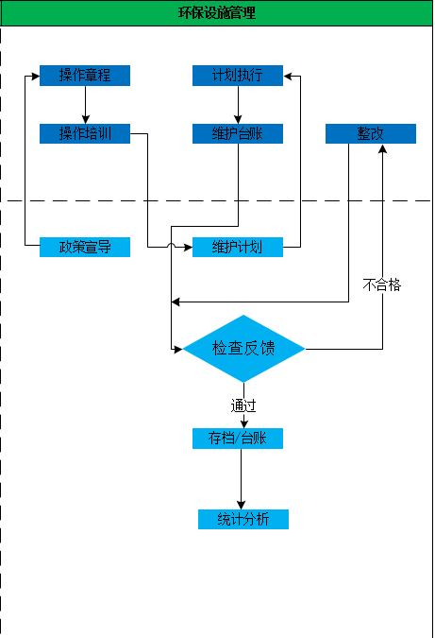
3 改进思路与控制要点
一切业务数字化-环保设施管理
环保设施管理
环保设施台账
设施操作章程
维护计划
维护台账
统计分析等
数据融合平台
智慧生产
操作章程、操作培训、设施维护等
通过环保设施台账、操作规程的线上化管理，助力华新实现对环保设施的标准化、信息化、线上化管理；
通过维护台账管理，对维护计划执行情况进行跟踪，确保环保设施按时维护，闭环故障；
通过统计分析功能，实现对环保设施的维护情况、成本投入等信息进行综合统计；
实现章程—计划—培训—点检—跟踪—反馈—处置—统计台账全面线上化管控

Slide 17
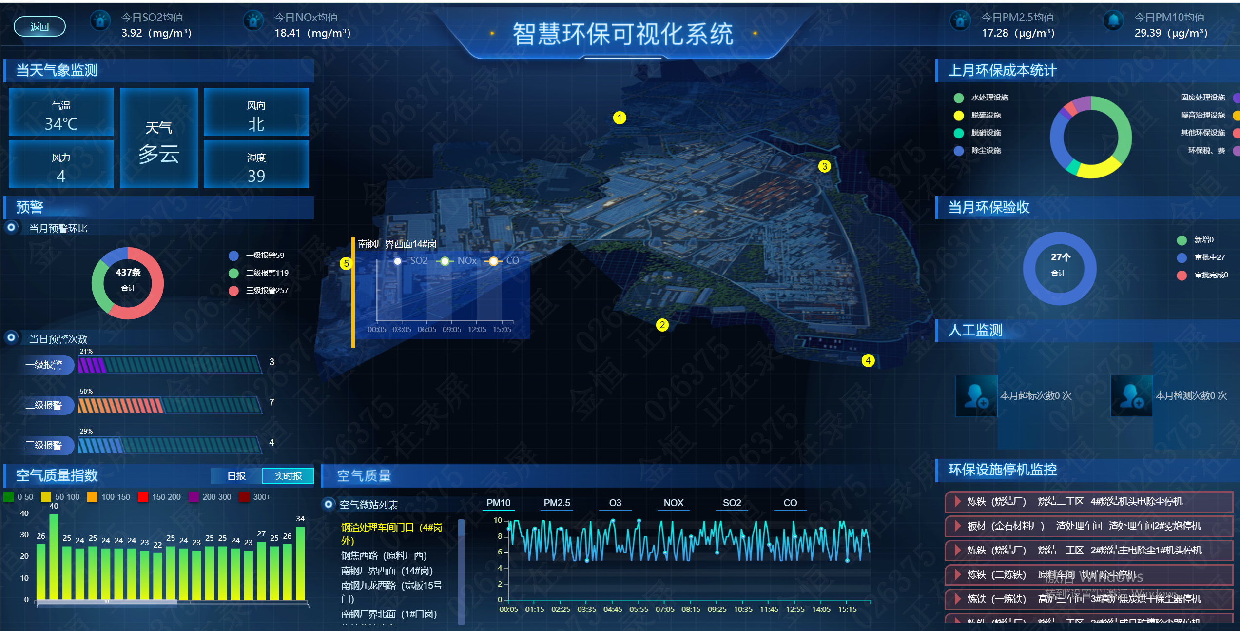
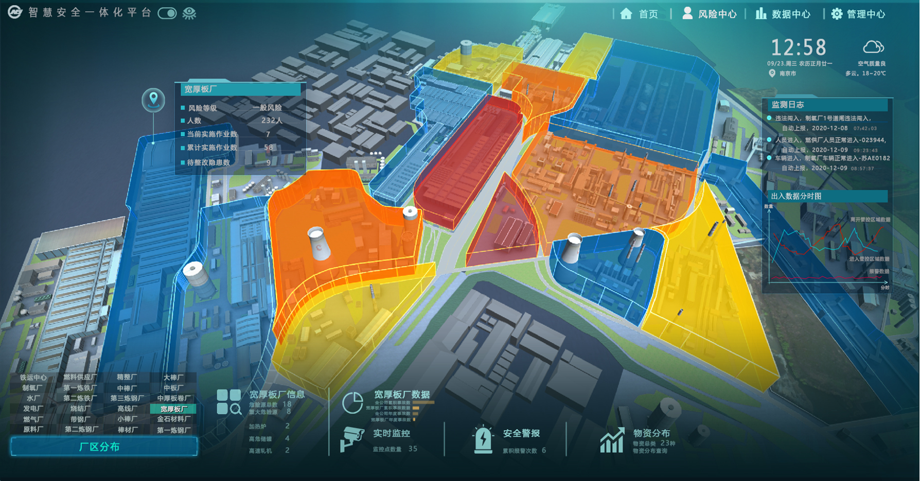
4 改进思路-华新蓝图设计
已有
需改进
待新建
华新-智慧环保
用友
BIP
数据融合平台
智慧环保
数据融合平台
智慧设备
环保统计看板
环保风险地图
智慧采购
超低排放管控治一体化平台
危固废管理
环保相关方管理
环保体系管理
移
动
端
管
理
智慧生产
环境监测管理
环保绩效管理
环保成本管理
隐患排查管理
环境应急管理
对外申报管理
智慧物流
安防系统
环保设施管理
环保培训管理
环保看板管理
智慧安防
承揽商系统
视频监控
气体监测设备
水体监测设备
运输信息
门禁信息
DCS/PLC
智慧财务

Slide 18
目录
CONTENTS
1
专案目标与蓝图设计
2
现状调研与问题分析
3
改进思路与控制要点
4
协同需求与推进计划
5
建设方案与路径规划

Slide 19
4 协同需求与推进计划
智慧财务
销售结算 外委结算
收据/发票
采购发票
智慧设备
设备状态 设备运行参数
智慧环保
隐患排查 环境检测
危固管理 环保设施
其它环保业务管理
智慧安防
门禁管理
设备台账、运行信息等
门禁申请/放行单
物流需求
生产状态
检修计划
点检反馈
隐患反馈
变更反馈等
点检计划
排查计划
培训教程
处置计划等
物流相关信息
计量数据
智慧物流
物流计划 物流信息
车辆派遣 计量信息
智慧生产
生产状态 点巡检
入库台账 运行参数
处置需求
智慧采购
采购计划 采购订单
销售订单 相关方材料
外委审核、采购订单

Slide 20
4 协同需求与推进计划
协同需求：
序号 | 模块 | 子模块 | 目标任务 | 需协同事项 | 协同人员 | 计划时间
1 | 环境检测管理 | 门禁管理 | 检测单位人员进出厂需环保科专人接送，且需联络责权单位开具放行单，需进行简化流程 | 需确认检测单位人员进出厂是否可以和门禁系统进行关联，人员自行进出厂且申请门禁时上报携带物品清单/环保科独立开具放行单 | 环保科、安防部 | W7
2 | 环保培训管理 | 环保培训计划、下发、执行、反馈等功能模块 | 环保培训管理确认 | 需确认环保科与安全部这几项功能需求是否一致，若一致则考虑是否可合并开发 | 环保科、安全部 | W6
3 | 相关方管理 | 相关方资质审核、进出场、评价等功能模块 | 相关方管理确认
4 | 环保应急管理 | 应急预案、计划、执行、反馈等功能模块 | 环保应急管理确认
5 | 隐患排查管理 | 隐患排查计划、执行、反馈、处置、跟踪等功能模块 | 隐患排查管理确认

Slide 21
4 协同需求与推进计划
推进计划：
序号 | 模块 | 子模块 | 工作内容 | 需协同事项 | 协同人员 | 计划时间
1 | 环保管理系统 | 危固废管理、环保设施管理、环境检测管理、隐患排查管理等10余个功能模块 | 环保管理系统功能模块及建设目标确认 | 环保管理系统基本功能项设计需求确认，主要涉及功能模块建设需求、目标、效果及建设优先级内容 | 环保科 | W7
2 | 环保管理可视化 | 有组织 | 有组织业务可视化页面设计 | 需确认各个业务可视化页面的需求、展现形式及指标项 | 环保科 | W8
 |  | 无组织 | 无组织业务可视化页面设计
3 |  | 清洁运输 | 清洁运输业务可视化页面设计
4 |  | 危固废 | 危固废业务可视化页面设计

Slide 22
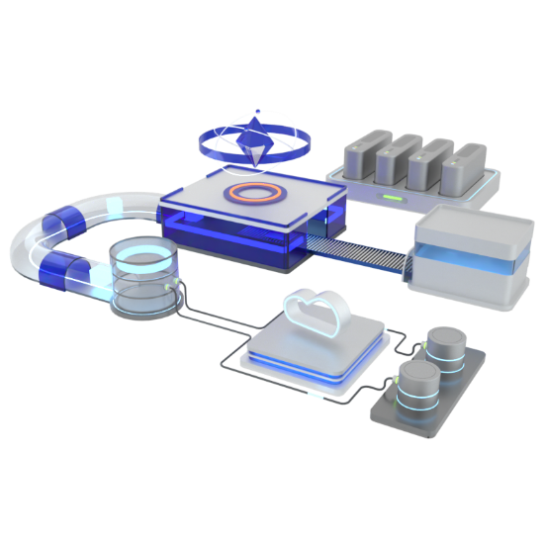
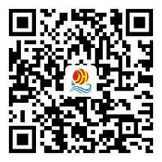
谢谢观看
THANKS
www.jhict.cn

